Slide 1





Число та цифра 9. Співвідношення між числом і кількістю елементів у групі та навпаки — кількістю елементів групи й числом. Місце числа в ряді чисел. Попереднє та наступне числа.
С. 36
С. 27

Slide 2

Який у тебе настрій?
1
2
3
4
5
6
7
8
9

Slide 3
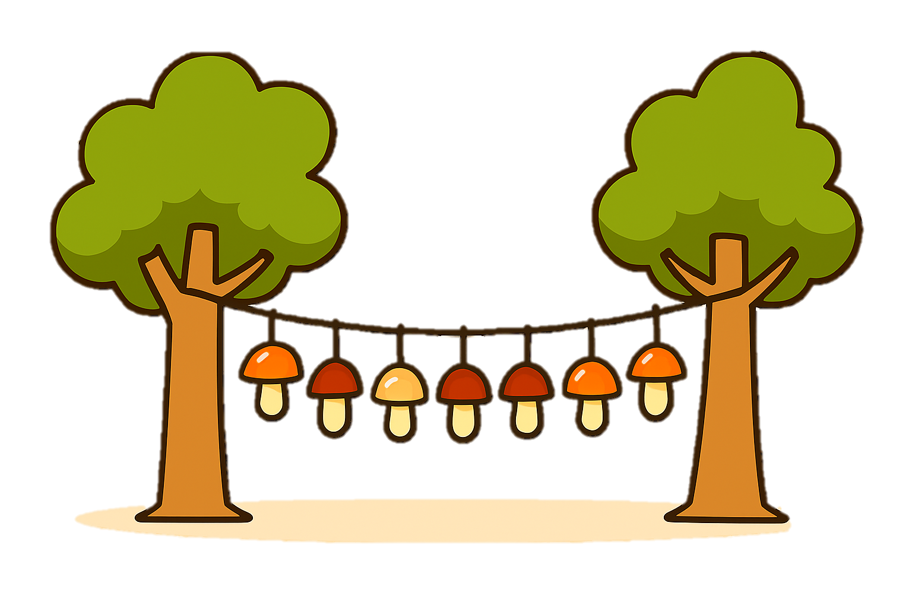

8 + 1 = 9
1
9
2
8
3
4
5
6
7

Slide 4
6
9
1
9
2
8
3
4
5
6
7

Slide 5
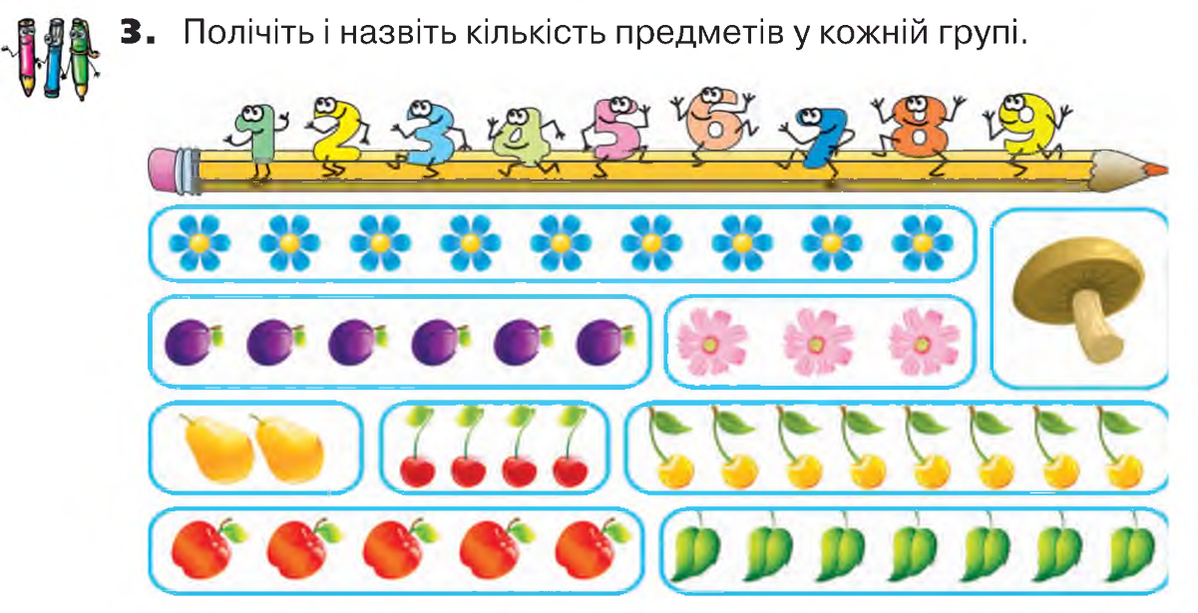
9
1
6
3
2
4
8
5
7

Slide 6
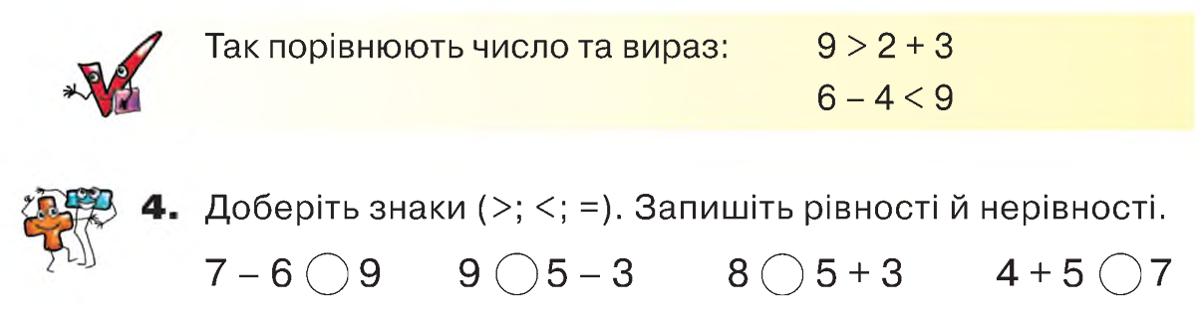
число
вираз
вираз
число
5
1. Спочатку знаходимо значення виразу.
2. Порівнюємо ліву та праву частини.

Slide 7




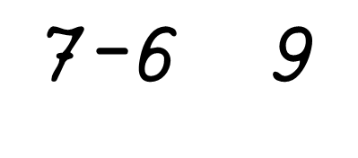
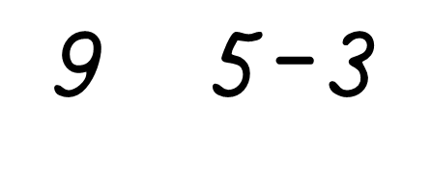
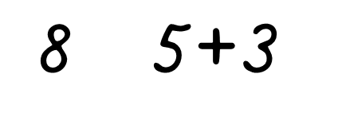



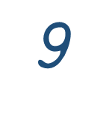


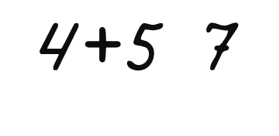
8

Slide 8
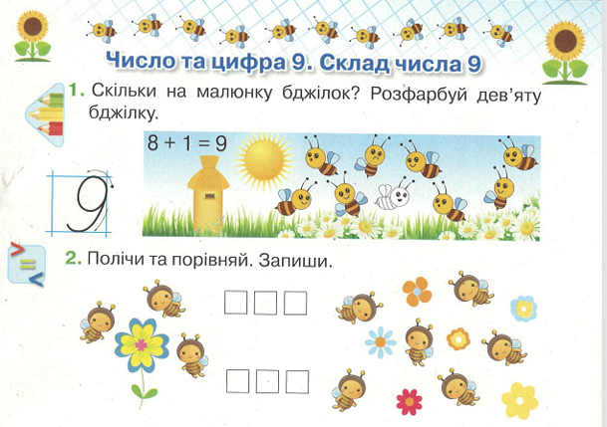

Slide 9
3
<
6

Slide 10
3
<
6
1
<
6

Slide 11



Мені ще треба попрацювати!
Я працював добре!
Я можу краще!

